Slide 1
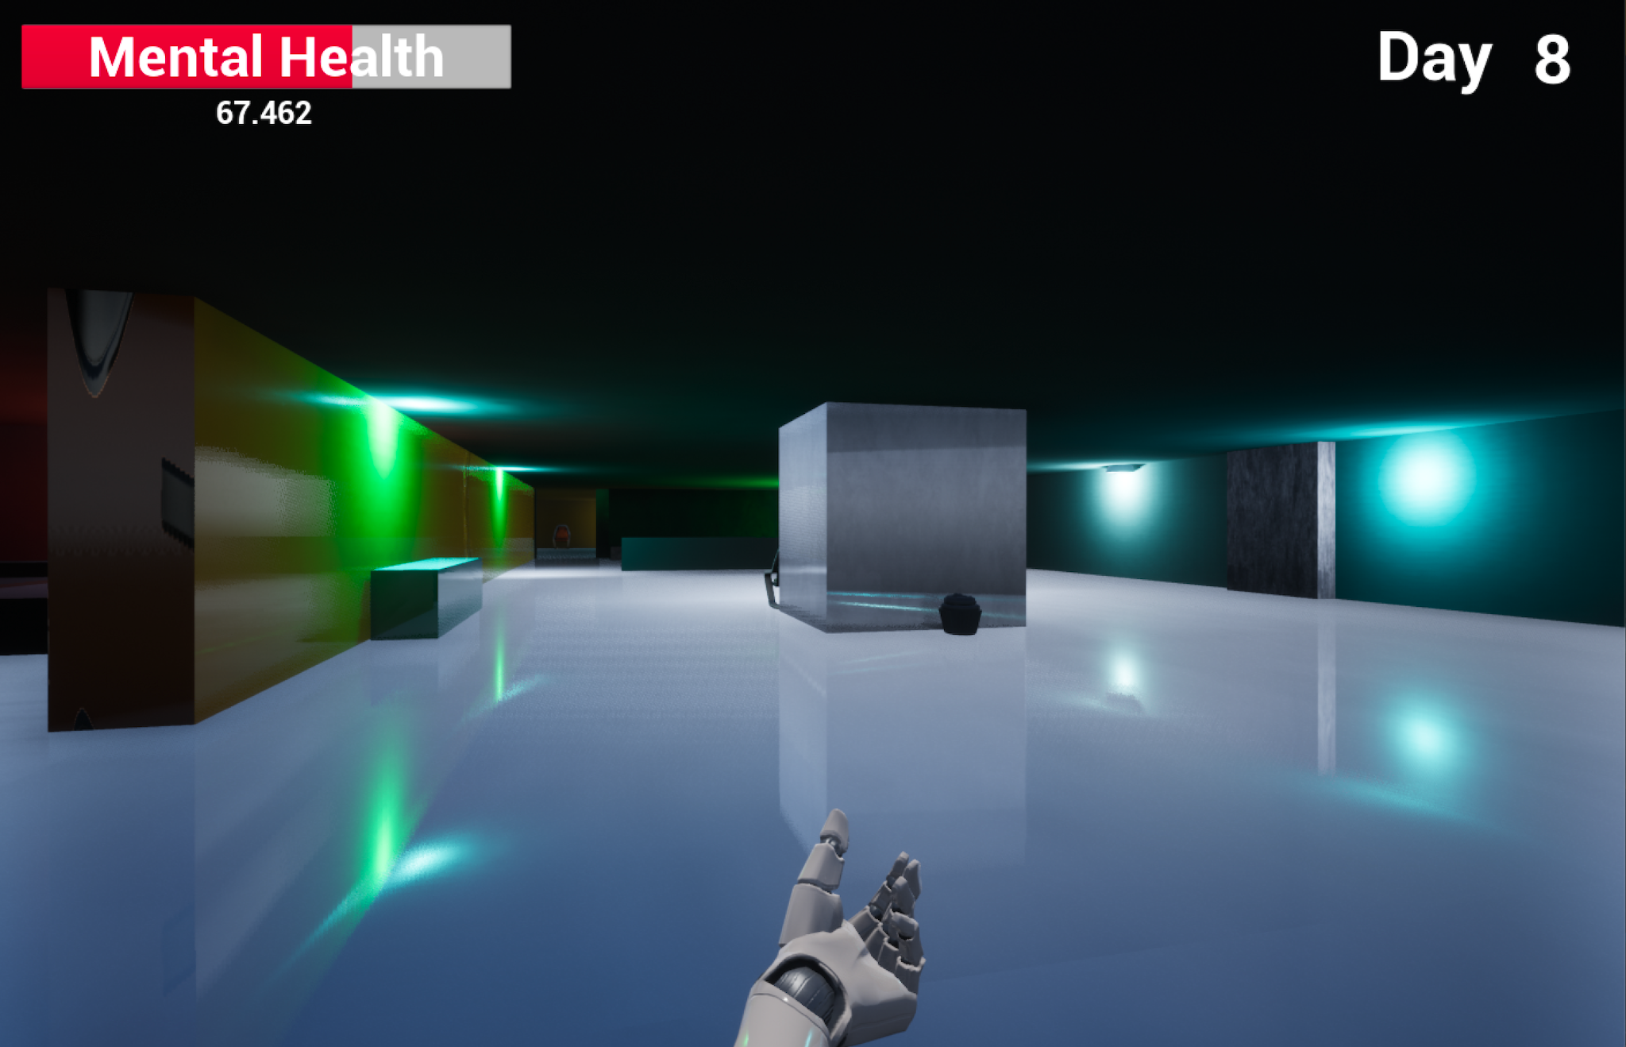
Broken Minds

Slide 2

Scénario
Vous êtes enfermé, coupé de tout contact, réussirez vous à lutter contre la folie
et quitter l’enfer de broken minds ?
Arpentez les recoins de cet appartement pour trouver des indices qui vous mèneront à la potion qui vous rendra votre liberté
Notes:
Alfred, un scientifique de renom se retrouve enfermé dans son laboratoire après l’apocalypse. Son objectif est simple : trouver un remède qui lui permettra de sauver l’humanité de l’anéantissement. Cependant la solitude le gangrène. Plus le temps passe et plus, sa solidité mentale d’antan faiblit. A vous de jouer, évitez à Alfred de sombrer complètement dans la folie vie en gérant sa santé mentale et essayer de concevoir le remède vous permettant de sortir victorieux !

Slide 3
Gameplay
Ouvrir des portes avec les clés associées
Explorer les recoins de la map
Ramasser les 5 objets
Gérer la santé mentale d’Alfred grâce aux cupcakes
Menu pause pour faire souffler Alfred entre deux expériences

Slide 4
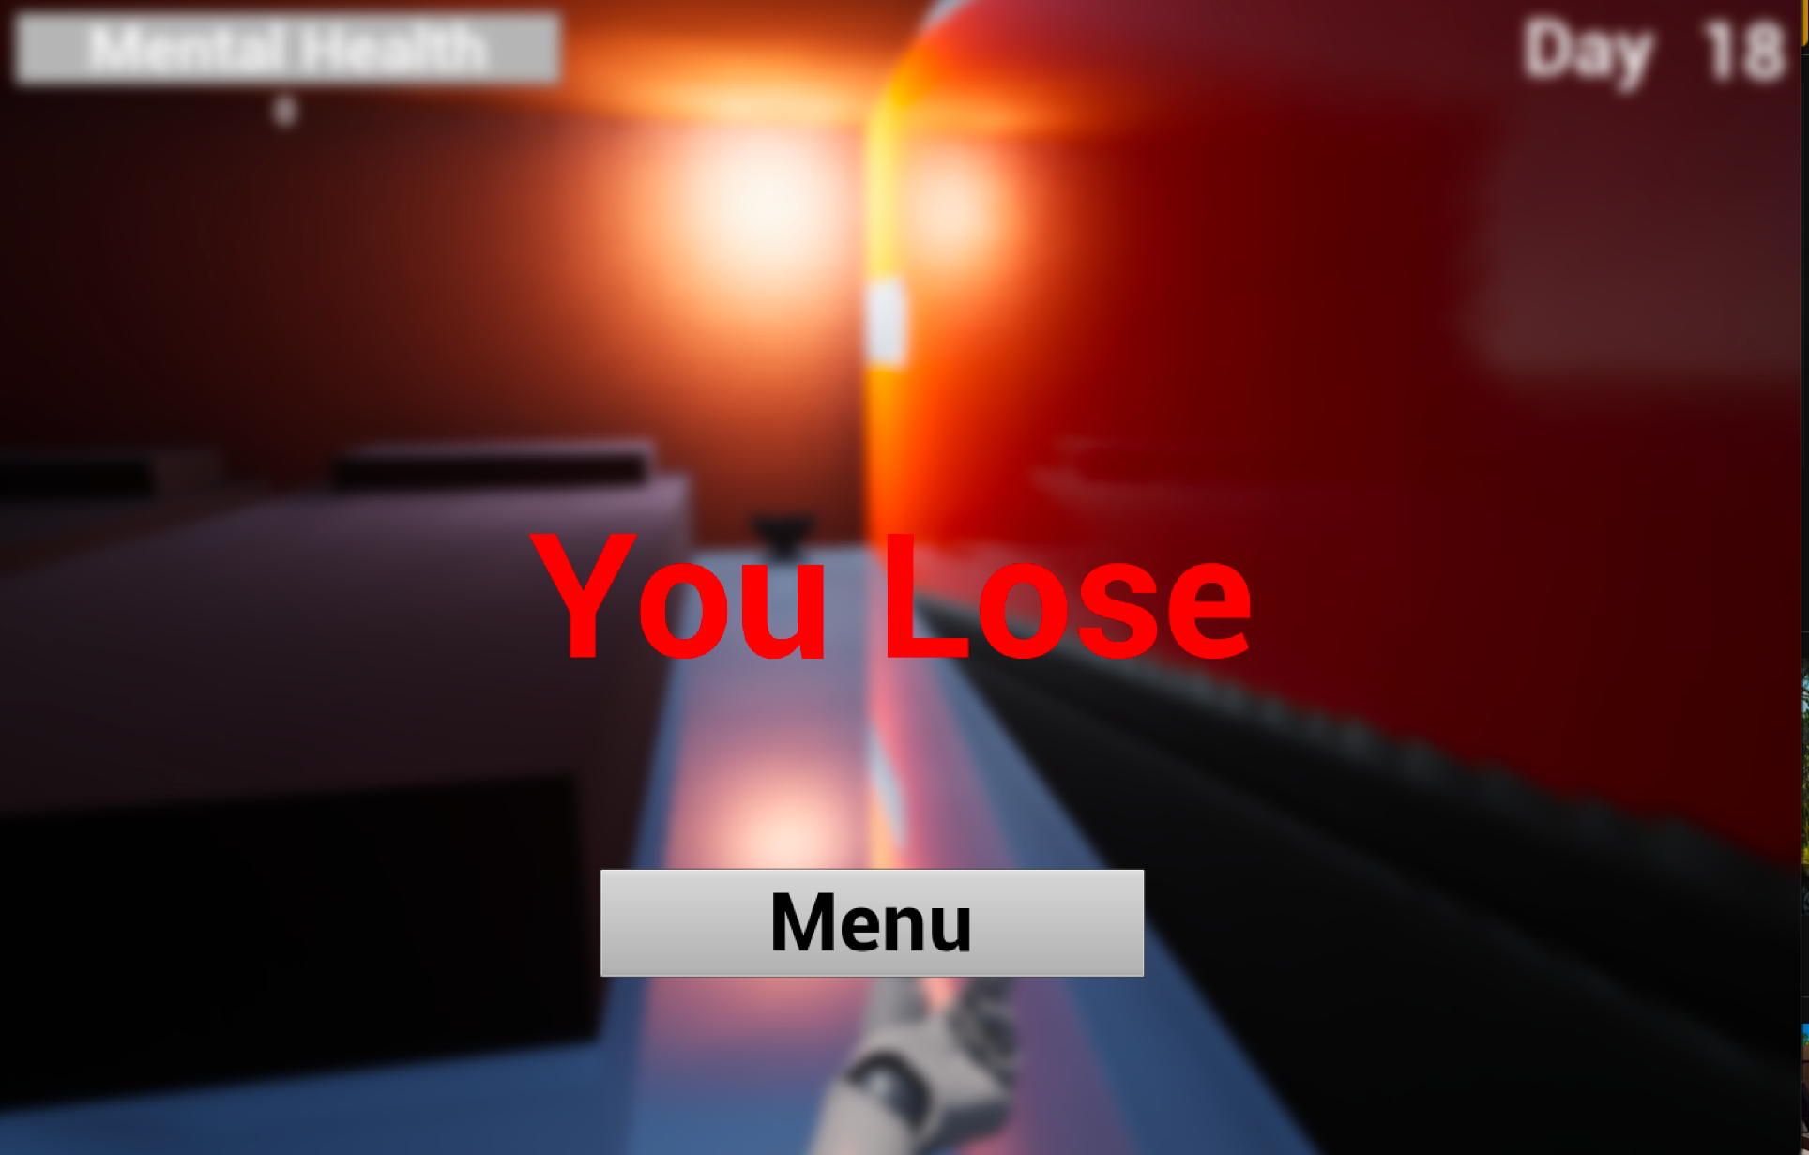
Situation de Victoire / Défaite
Vous gagnez si vous atteignez la salle finale cachée derrière la deuxième porte
Vous perdez si votre barre de santé mentale tombe à 0

Slide 5

Démonstration

Slide 6
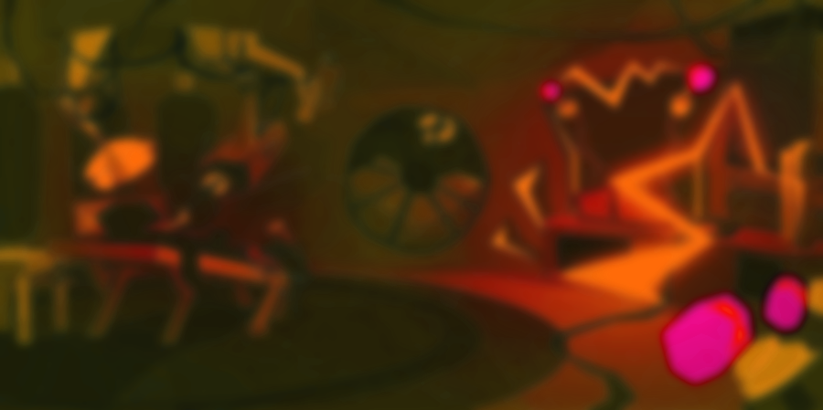
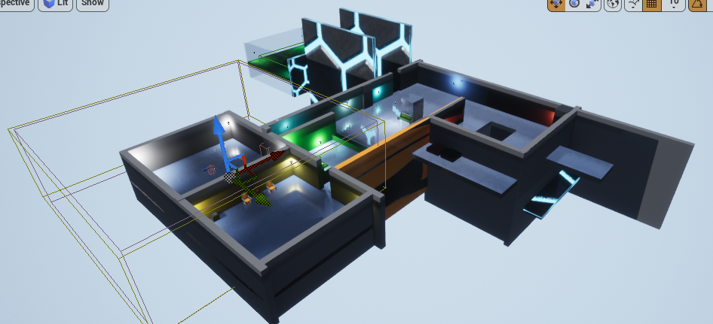
Création de la map

Slide 7
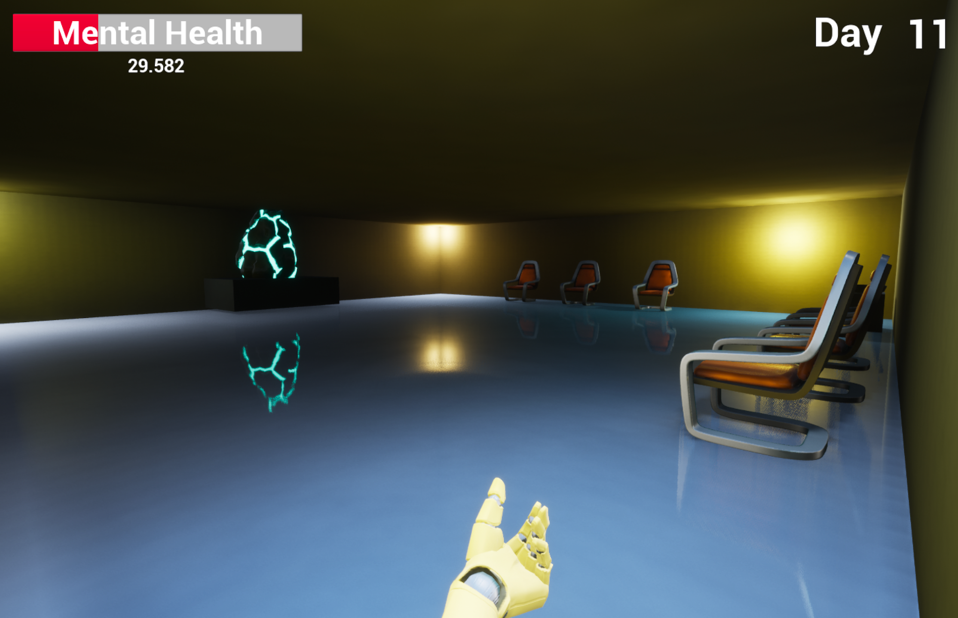
Choix Artistique
Dimensions d’un grand appartement sans fenêtre, la décoration se veut futuriste et simpliste

Slide 8



Problèmes rencontrés
Problème configuration GIT Mac
Problème de taille de fichier GIT
Problème liés à l’import d’assets
Problème liés au starter Content Pack
Problème liés au build

Slide 9
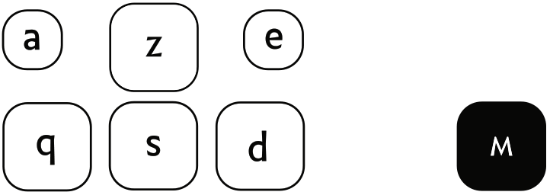
Features
Utilisation des touches ZQSD pour le déplacement
Menu avec 2 onglets (Main et Settings - widget switcher)
Menu pause avec disparition en fondu de la musique
UI avec : barre de vie (santé mentale), un timer de jour et un inventaire
Inventaire complet avec différents types d’item, le nombre, une description et une fonctionnalité qui leur est associée. (“au moins 2 items utilisant une même interface”, “un line trace”)
Un trigger permettant d’afficher la condition de victoire
O
Tab

Slide 10
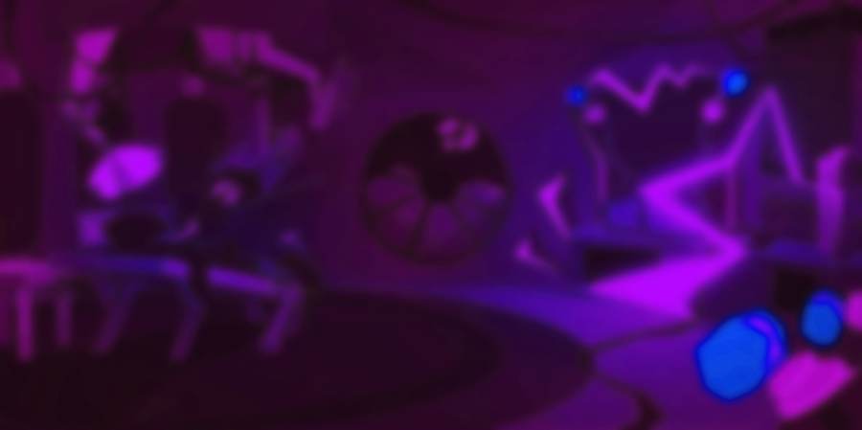
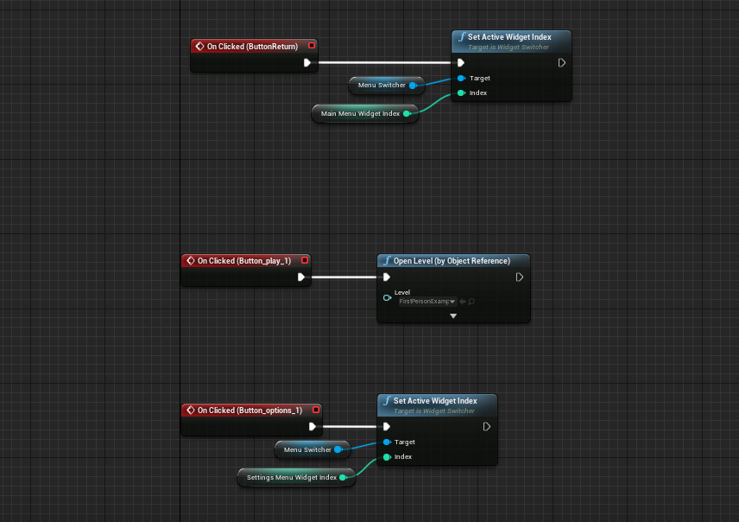
Menu

Slide 11
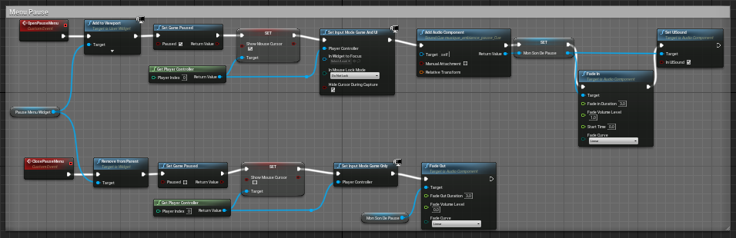
Pause

Slide 12
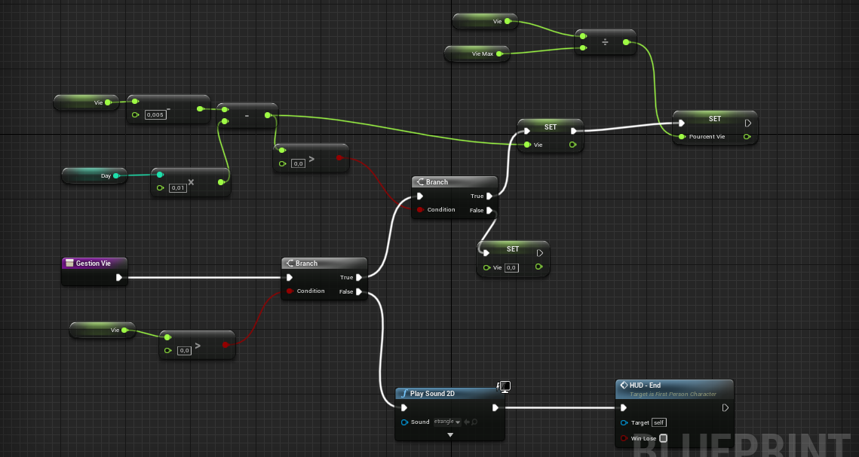
Gestion de la Vie

Slide 13
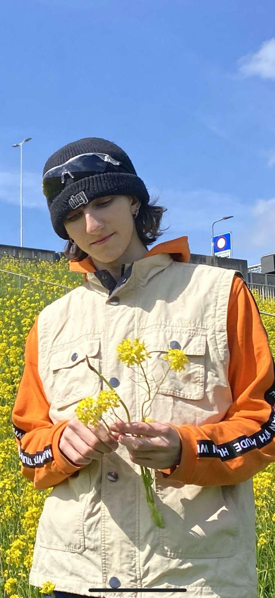

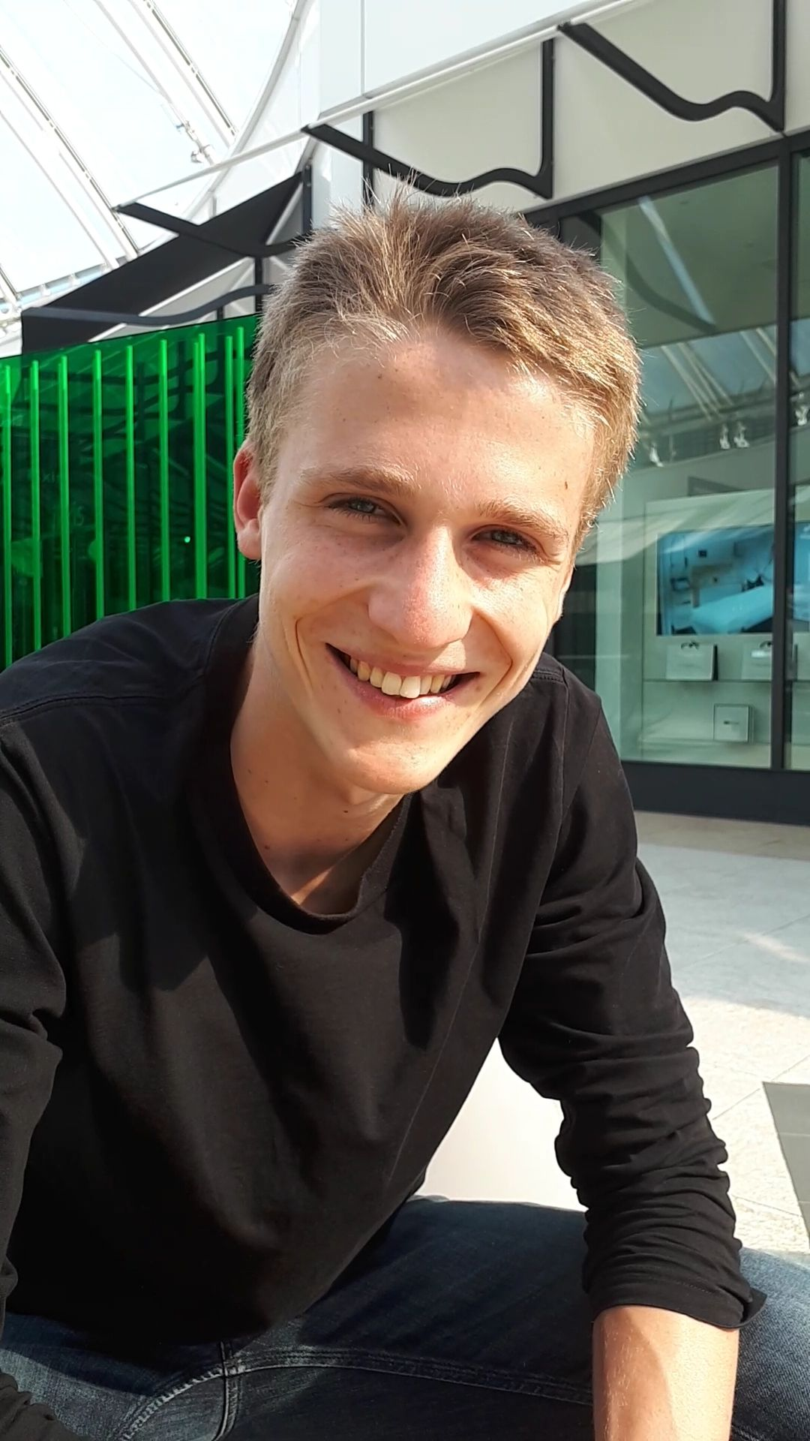
MERCI !
Valentin Dumas
Hugo Henriques
Gabriel Leroux
Broken Minds
Project by Gabriel Leroux, Valentin Dumas, Hugo Henriques

